Slide 1
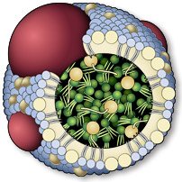
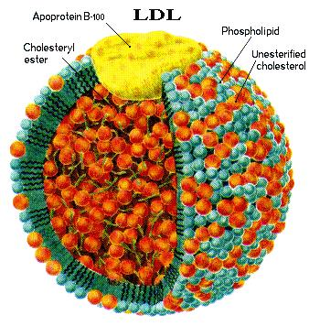
Efecte de l’alcohol
El paper antiterogènic de l’alcohol és a causa de l’acció sobre el colesterol i la coagulació.
Colesterol
Augment del colesterol HDL
Disminució del colesterol LDL

Slide 2
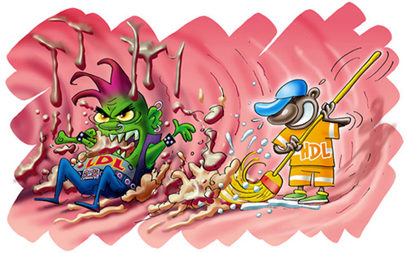

Slide 3
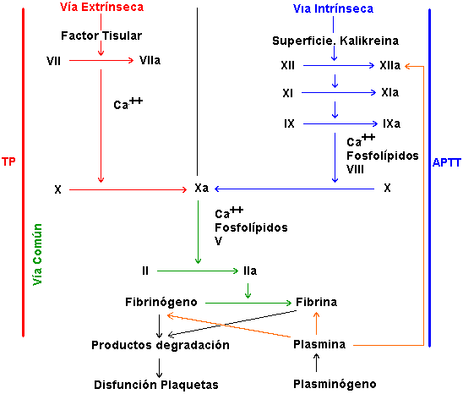
Coagulació
Disminució de la coagulació de la sang
al disminuir l’agregabilitat plaquetària.
Disminució del fibrinogen, increment de l’activitat fibrinolítica i de l’antitrombina del plasma.

